Slide 1

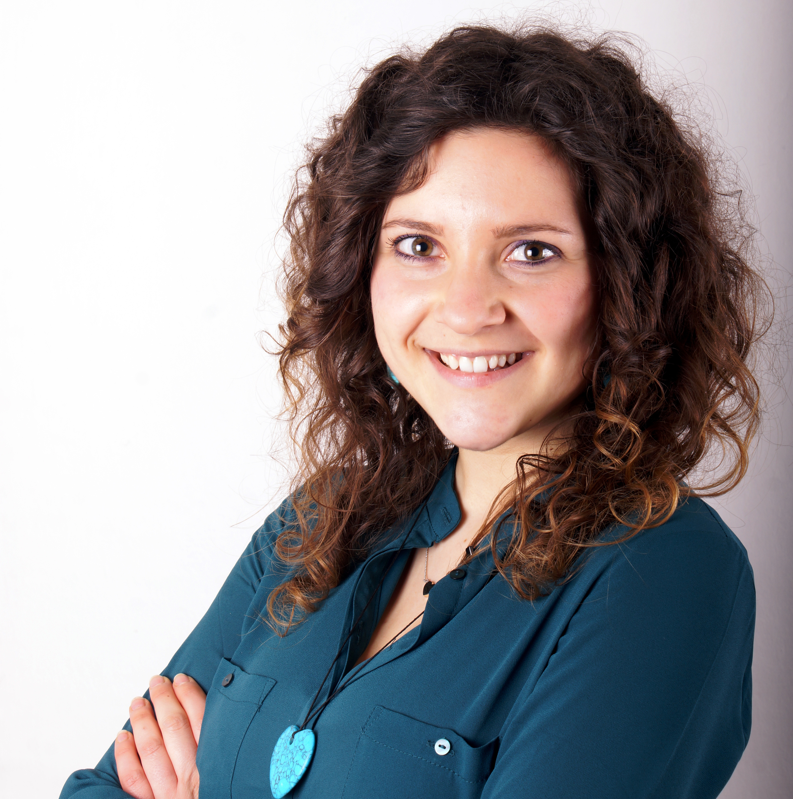

SUSANA LÓPEZ
Magíster en Sociología UBA. Investigadora en nuevas formas de comunicación digital. Docente UNPilar
Pueden contactarme por el Foro de dudas y consultas y por mensaje de Campus. Mi correo es susanalopez@gmail.com
Reviso los mensajes lunes, miércoles y viernes por la mañana.

